Slide 1

웹 어플리케이션 개발 - 채팅 프로그램 -
16.01.26
가천대학교 일반대학원
모바일소프트웨어학과
11기 조나래

Slide 2
목차
Ⅰ
서론
Ⅱ
배경지식
Ⅲ
시스템 구축
Ⅳ
실행
Ⅴ
결론

Slide 3
Ⅰ.
서론
1.1 배경
1.2 주요 기능 및 범위
1.3 추진일정
1.4 연구원 편성

Slide 4
Ⅰ. 서론(1/3)
1.1 배경
Spring Framework 기반의 웹 프로젝트 개발을 익히고자 함
Ajax Polling 기법을 이용하여 실시간 채팅 프로그램을 구현하고자 함
1.2 주요 기능 및 범위
주요기능 | 상세기능 | 설 명 | 개발현황 | 비고
채팅기능 | 메시지 전송 | 메시지 내용을 입력 받아 서버로 전송 | 개발완료
 | 메시지 수신 | 폴링 기법을 사용하여 서버로부터 메시지 수신 | 개발완료
 | 채팅방 개설 | 입장 가능한 채팅방 개설 | 개발완료 | 기능 추가
 | 채팅방 리스트 | 현재 개설된 채팅방 리스트 출력 | 개발완료 | 기능 추가
 | 채팅방 입장 | 입장할 채팅방 선택 후 채팅방 입장 | 개발완료 | 기능 추가
 | 채팅방 삭제 | 현재 입장한 채팅방 삭제 | 개발완료 | 기능 추가
회원가입 | 신규 회원가입 | 신규 회원정보를 입력 받아 회원가입 | 개발완료
로그인 | 회원 로그인 | 아이디와 비밀번호를 입력 받아 사이트 접속 | 개발완료
 | 아이디 찾기 | 기존 회원일 경우 아이디 찾기 기능 제공 | 개발완료
 | 비밀번호 찾기 | 기존 회원일 경우 비밀번호 찾기 기능 제공 | 개발완료
로그아웃 | 회원 로그아웃 | 로그인한 회원의 로그아웃 기능 제공 | 개발완료 | 기능 추가
내정보 | 내정보 보기 | 로그인한 회원 정보 출력 | 개발완료
 | 내정보 수정 | 로그인한 회원 정보 수정 | 개발완료

Slide 5
Ⅰ. 서론(2/3)
1.3 추진일정
01/05
01/12
01/19
01/26
채팅기능
회원가입
로그인
로그아웃
내정보

Slide 6
Ⅰ. 서론(3/3)
1.4 연구원 편성
연구원 편성표
총괄
박석천
기획
개발
디자인
조나래
조나래
조나래
참여 연구원 인적사항
No | 역할구분 | 성 명 | 소속정보 |  | 직위 | 참여율
 |  |  | 소속기관 | 부서
1 | 총괄책임자 | 박석천 | 가천대학교 | 모바일소프트웨어학과 | 교수
2 | 대학원생 | 조나래 | 가천대학교 | 모바일소프트웨어학과 | 석사과정

Slide 7
Ⅱ.
배경지식
2.1 관련지식

Slide 8
Ⅱ. 배경지식(1/4)
2.1 관련지식(1/4)
2.1.1 JAVA
객체 지향적 프로그래밍 언어 - 소프트웨어를 객체지향 방식으로 설계한 후 객체 지향의 특성(클래스, 객체, 상속, 추상화 등)을 잘 나타내어 구현하는데 사용되는 컴퓨터 프로그래밍 언어
C/C++에 비해 간략하고 쉬우며 네트워크 기능의 구현이 용이 - 인터넷 환경에서 가장 활발히 사용되는 프로그래밍 언어
2.1.2 Spring Framework
자바 플랫폼을 위한 오픈소스 애플리케이션 프레임워크
자바 애플리케이션을 개발하는데 필요한 하부구조 포괄적 제공
2.1.3 Ajax(Asynchronous Javascript and XML)
Javascript와 XML을 이용한 비동기적 정보 교환 기법 - 화면 새로고침 없이 서버와 통신 가능

Slide 9
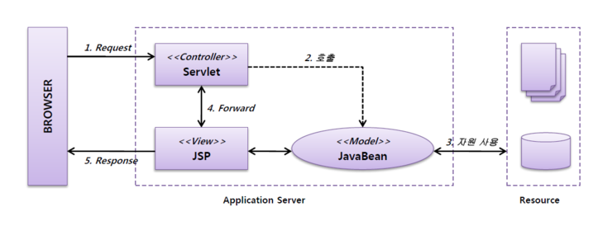
Ⅱ. 배경지식(2/4)
2.1 관련지식(2/4)
2.1.4 MVC (Model–View–Controller) 패턴
사용자 인터페이스로부터 비즈니스 로직을 분리 - 비즈니스 로직을 서로 영향 없이 쉽게 고칠 수 있는 애플리케이션 개발 가능
Interceptor
2.1.5 Spring Interceptor
컨트롤러가 요청을 처리하기 전과 후에 특정 기능을 수행 - 인터셉터를 설정한 컨트롤러의 경우에만 인터셉터를 경유하도록 설정 가능, 주로 로그인 구현시 사용
Notes:
1. 브라우저 요청 시 컨트롤러에서 요청을 받습니다.
2. 컨트롤러에서 작업을 수행하기 위해 모델에게 제어권을 넘겨주고 모델에서 이를 실행하게 됩니다.
3. 이후 모델에서 작업이 완료되면 다시 컨트롤러에게 제어권과 작업결과를 넘겨주고 이를 컨트롤러가 받아서 뷰를 호출합니다.
4. 이후 뷰에서 브라우저로 응답을 해주게 됩니다.

Slide 10
Ⅱ. 배경지식(3/4)
2.1 관련지식(3/4)
2.1.6 JSP(Java Server Page)
HTML내에 자바 코드를 삽입하여 웹 서버에서 동적으로 웹 페이지를 생성 후, 이를 웹 브라우저에 돌려주는 언어
2.1.7 JSTL(JavaServerPages Standard Tag Library)
Java EE 기반의 웹 어플리케이션 개발 플랫폼을 위한 컴포넌트 모음
JSP 페이지 내에서 자바 코드를 바로 사용하지 않고 로직을 내장하는 효율적인 방법을 선택
2.1.8 jQuery
브라우저 호환성이 있는 HTML 속 자바스크립트 라이브러리 - 클라이언트 사이드 스크립트 언어를 단순화 할 수 있도록 설계
2.1.9 Bootstrap
트위터에서 시작된 HTML5 기반의 오픈 소스 웹 디자인 프레임워크 - 일관성 있는 화면 UI 디자인을 제공하며, 반응형 웹 디자인을 구현하도록 지원

Slide 11
Ⅱ. 배경지식(4/4)
2.1 관련지식(4/4)
2.1.10 MyBatis
SQL에 기반한 데이터베이스와 자바, 닷넷(.NET), 루비(Ruby) 등을 연결시켜 주는 역할을 하는 영속성 프레임워크 - 프로그램의 소스코드에서 SQL 문장을 분리하여 별도의 XML 파일로 저장하고 이 둘을 서로 연결시켜주는 방식으로 작동
2.1.11 Apache Tomcat
아파치 소프트웨어 재단에서 자바(Java)를 움직이게 하기 위해 개발한 AP서버
2.1.12 MySQL
오픈 소스의 관계형 데이터베이스 관리 시스템(RDBMS)

Slide 12
Ⅲ.
시스템 구축
3.1 개발 및 시스템 환경
3.2 시스템 구성

Slide 13
Ⅲ. 시스템 구축(1/7)
3.1 개발 및 시스템 환경
개발 환경 요약
구분 |  | 설 명 | 비고
H/W | CPU | Intel(R) Core(TM) i7-4712MQ CPU @ 2.30GHz
 | RAM | 8.00GB
S/W | OS | Windows 8.1 K
 | TOOL | Language : Java 1.8 Tool : Eclipse Server : Apache Tomcat 7.0 DB : MySQL

Slide 14


Ⅲ. 시스템 구축(2/7)
3.2 시스템 구성(1/6)
시스템 구성도
사용자
서버
Request(실시간 채팅상황 요청)
Response(채팅내용)
Event
Request(실시간 채팅상황 요청)
Response(채팅내용)

Slide 15
Ⅲ. 시스템 구축(3/7)
3.2 시스템 구성(2/6)
자료 흐름도(DFD:Data Flow Diagram)
대화내용 조회
채팅기능 요청
채팅기능
대화내용 반환
대화내용
채팅기능 제공
채팅방 정보 조회
채팅방 정보 반환
채팅방 정보
회원가입 요청
회원가입
회원가입 완료 처리
입력정보 저장
사용자
회원 로그인 요청
회원정보 조회
세션 로그인
로그인
회원정보
회원정보 반환
회원 로그아웃 요청
로그아웃
세션 로그아웃
내정보 보기 및 수정 요청
내정보
내정보 조회 및 수정 요청
내정보 보기 및 수정 처리
내정보 조회 및 수정 결과 반환

Slide 16
Ⅲ. 시스템 구축(4/7)
3.2 시스템 구성(3/6)
배경도(context diagram)
실시간 채팅상황 요청
대화내용 조회
사용자
채팅프로그램
대화내용
DB
대화내용 제공
대화내용 반환

Slide 17
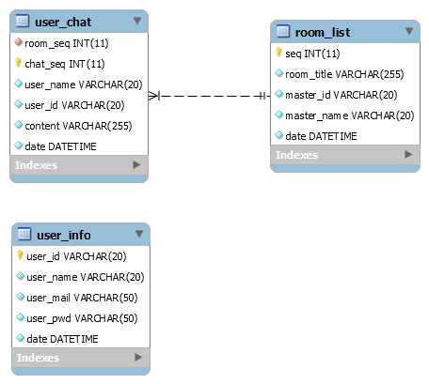
Ⅲ. 시스템 구축(5/7)
3.2 시스템 구성(4/6)
자료 설계(ERD: Entity Relationship Diagram)

Slide 18
Ⅲ. 시스템 구축(6/7)
3.2 시스템 구성(5/6)
프로그램 구성도(구조차트)
0
채팅 프로그램
1.0
채팅기능
2.0
회원가입
3.0
로그인
4.0
로그아웃
5.0
내정보

Slide 19
Ⅲ. 시스템 구축(7/7)
3.2 시스템 구성(6/6)
모듈 개요도
모듈번호 | 설 명 | 비 고
0 | 채팅 프로그램
1.0 | 채팅기능
1.1 | 메시지 전송
1.2 | 메시지 수신
1.3 | 채팅방 개설
1.4 | 채팅방 리스트
1.5 | 채팅방 입장
1.6 | 채팅방 삭제
2.0 | 회원가입
3.0 | 로그인
3.1 | 회원 로그인
3.2 | 아이디 찾기
3.3 | 비밀번호 찾기
4.0 | 로그아웃
5.0 | 내정보
5.1 | 내정보 보기
5.2 | 내정보 수정

Slide 20
Ⅳ.
실행
4.1 어플리케이션 화면

Slide 21
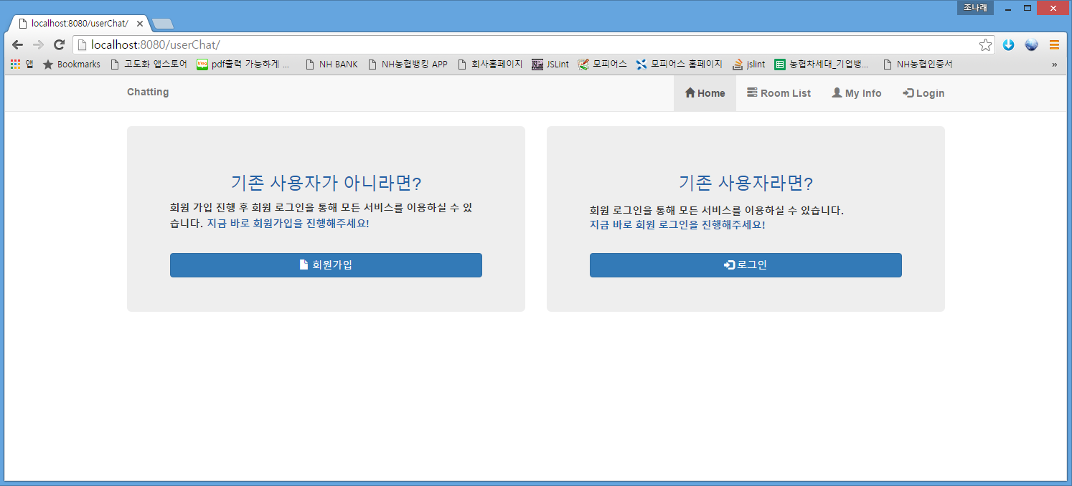
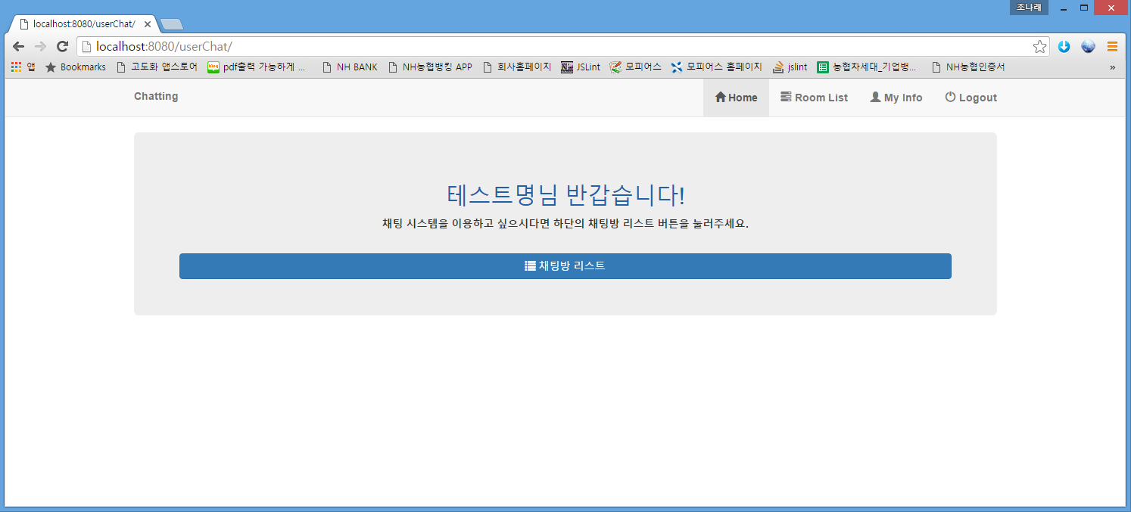
Ⅳ. 실행(1/6)
메인 페이지 – 비로그인 상태
메인 페이지 – 로그인 상태

Slide 22
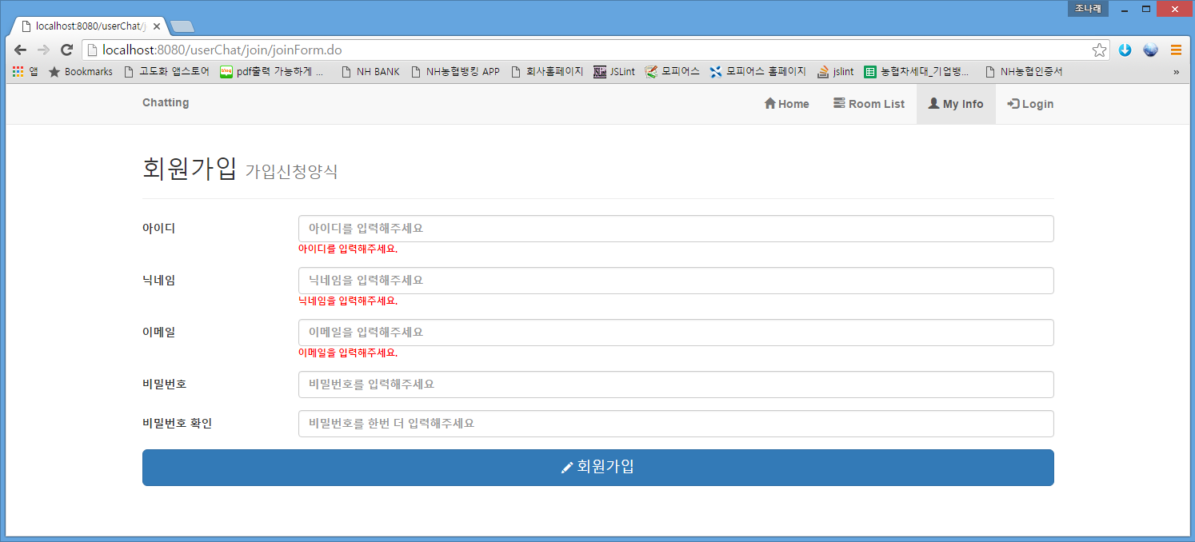
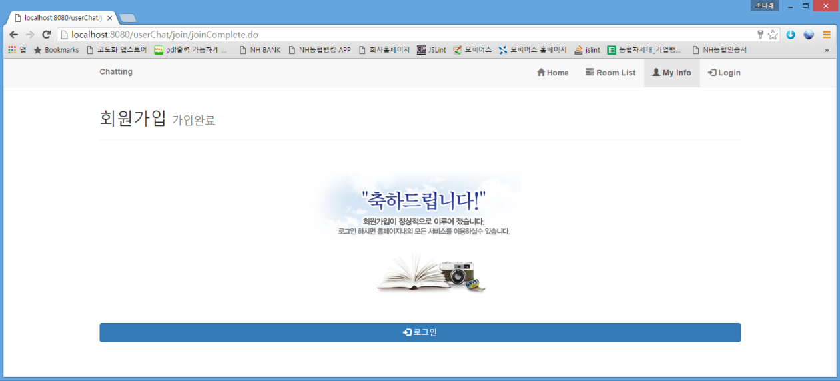
Ⅳ. 실행(2/6)
회원가입 페이지
회원가입 완료 페이지

Slide 23
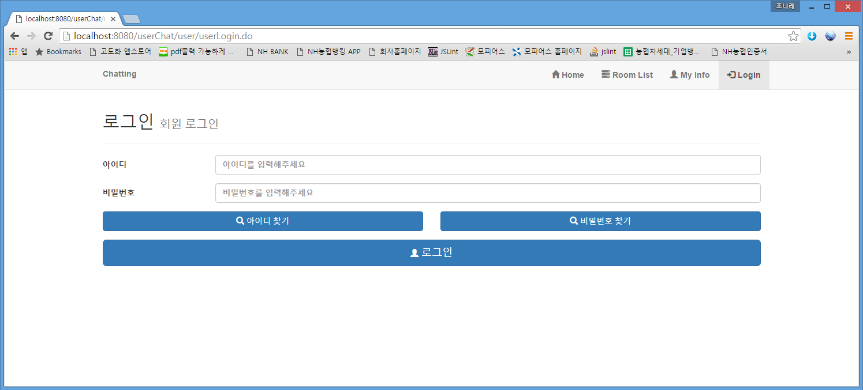
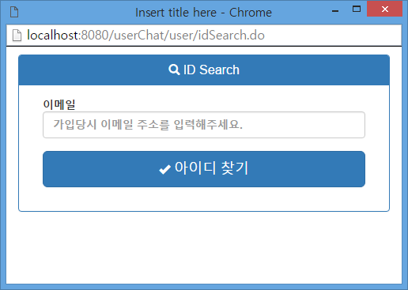
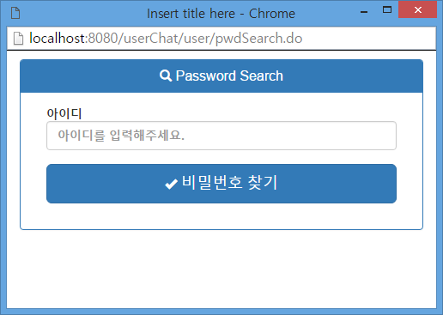
Ⅳ. 실행(3/6)
로그인 페이지
아이디 찾기 팝업
비밀번호 찾기 팝업

Slide 24
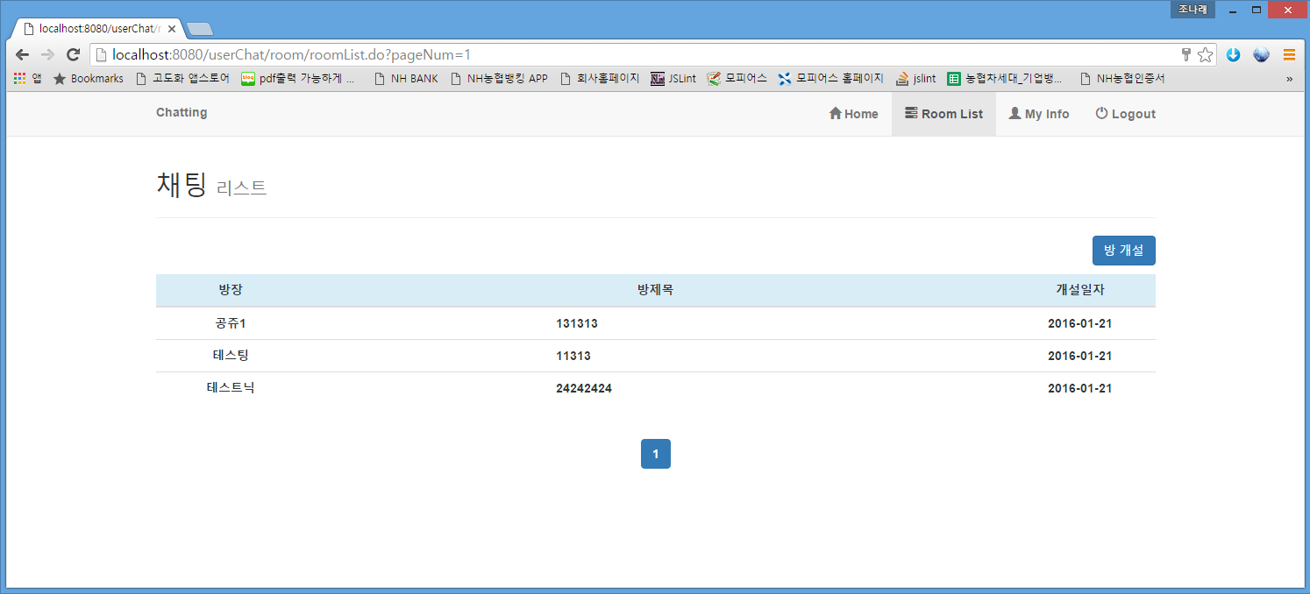
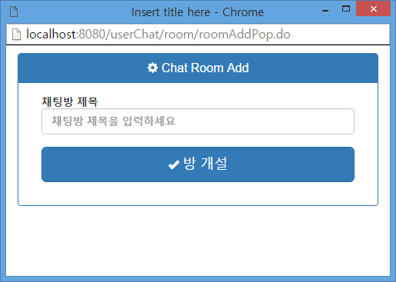
Ⅳ. 실행(4/6)
채팅방 리스트 페이지
방 개설 팝업

Slide 25
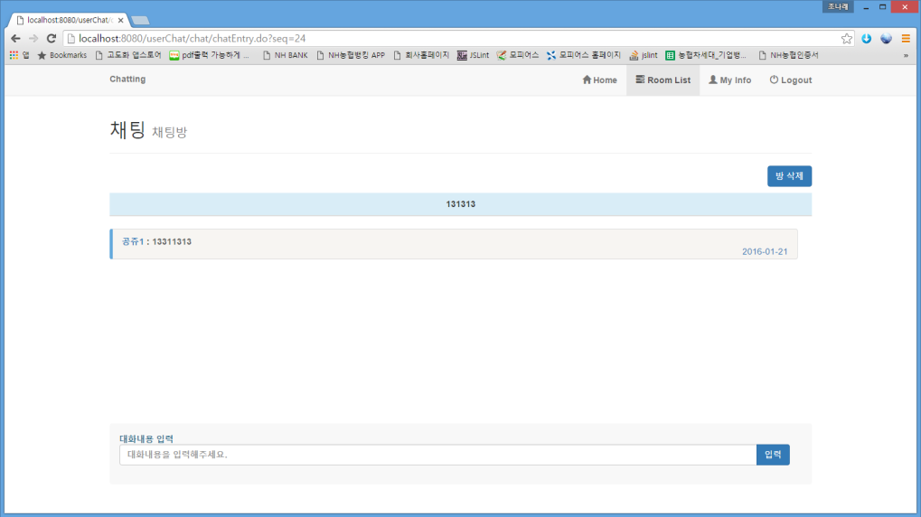
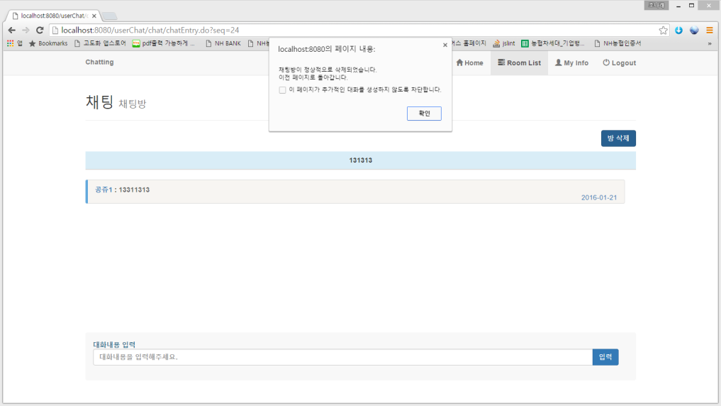
Ⅳ. 실행(5/6)
채팅방 페이지
채팅방 페이지-방 삭제시

Slide 26
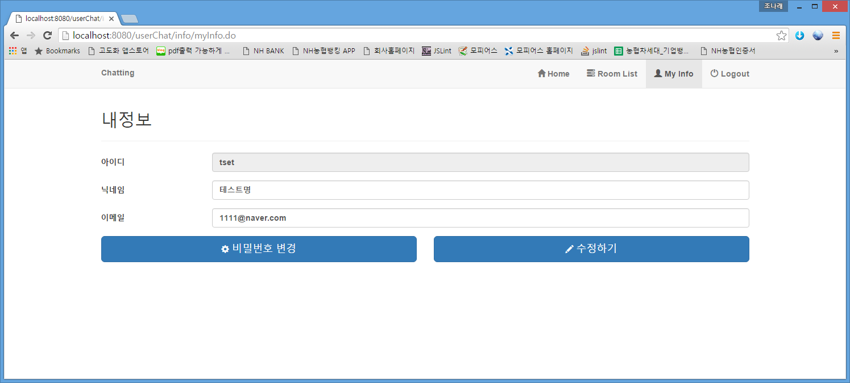
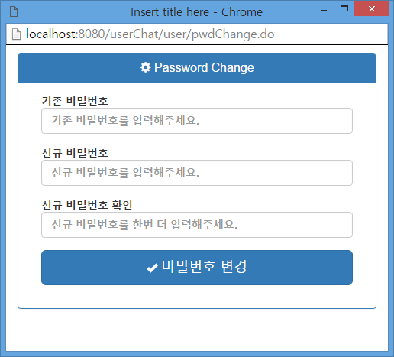
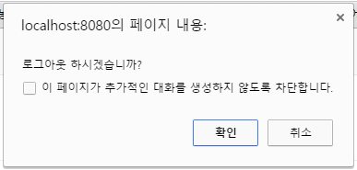
Ⅳ. 실행(6/6)
내정보 보기 및 수정
로그아웃 팝업
비밀번호 변경 팝업

Slide 27
Ⅴ.
결론
5.1 결론
5.2 향후 계획

Slide 28
Ⅴ. 결론
5.1 결론
디렉토리 구조가 짜임새 있지 않게 정렬되어 있어 이 부분을 개선하기 위해 구조를 명확하게 분리함
중복코드를 제거함으로써 1차 리팩토링 완료
각각의 클래스에서 너무 많은 로직을 수행하는 문제점이 있어 이 부분을 개선하기 위해 각각의 클래스를 세분화하여 모듈화함으로써 2차 리팩토링 완료
과거 스프링 프레임워크 기반의 전자정부 프레임워크를 공부하던 당시 인터셉터에 대해 자세하게 모르고 사용하였으나 이번 프로젝트를 통해 확실하게 공부할 수 있었음
MVC 패턴을 적용한 웹 어플리케이션 제작 완료
5.2 향후 계획
향후 프로젝트에 대해서는 지도교수님과 상의 후 진행할 예정

Slide 29
Q&A

